Slide 1

算法分析与设计
讲授内容：第四章 线性时间排序 教 师：吴共庆、胡学钢
2020年11月24日

Slide 2
排序可以做到多快？
至今为止，我们见过的排序都是 比较排序 : 仅仅使用比较来比较各项的相对顺序 .
• 比如：插入排序,合并排序,快速排序, 堆排序.
我们见过的比较排序的最好的最坏运行时间是O(nlgn).
O(nlgn)是不是我们能做到的极限?
决策树 可以帮助我们回答这个问题 .

Slide 3
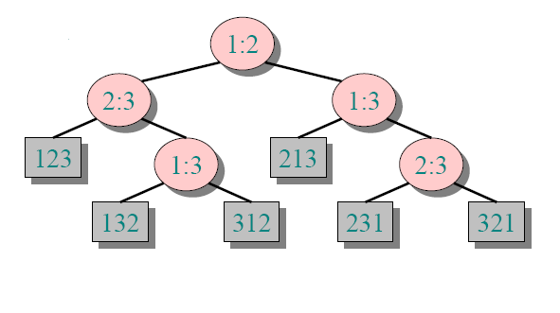
决策树举例
排序〈a₁, a₂, …, a_{n}〉
每个内部节点标识为 i:j i, j ∈{1, 2,…, n}.
•左子树表示当a_{i} ≤ a_{j}时的比较序列 .
•右子树表示当a_{i} ≥ a_{j}时的比较序列 .

Slide 4
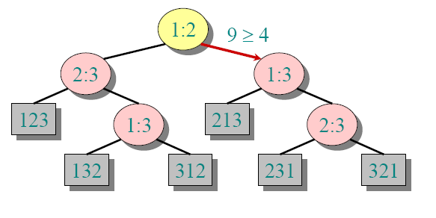
决策树举例
排序 〈a₁, a₂, a₃〉
= 〈9 , 4 , 6 〉:
每个内部节点标识为i:j,i,j∈{1, 2,…, n}.
•左子树表示当a_{i}≤a_{j}时的比较序列 .
•右子树表示当a_{i}≥a_{j}时的比较序列 .

Slide 5
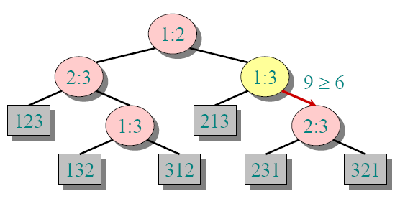
决策树举例
排序 〈a₁, a₂, a₃〉
= 〈9 , 4 , 6 〉:
每个内部节点标识为i:j,i,j∈{1, 2,…, n}.
•左子树表示当a_{i}≤a_{j}时的比较序列 .
•右子树表示当a_{i}≥a_{j}时的比较序列 .

Slide 6
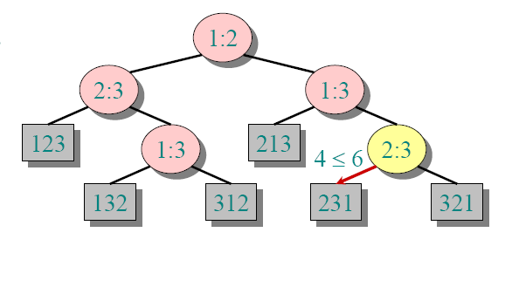
决策树举例
排序 〈a₁, a₂, a₃〉
= 〈9 , 4 , 6 〉:
每个内部节点标识为i:j,i,j∈{1, 2,…, n}.
•左子树表示当a_{i}≤a_{j}时的比较序列 .
•右子树表示当a_{i}≥a_{j}时的比较序列 .

Slide 7
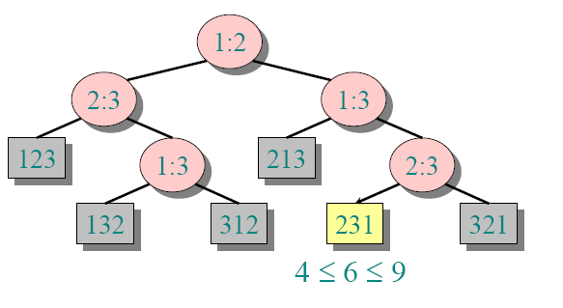
决策树举例
排序 〈a₁, a₂, a₃〉
= 〈9 , 4 , 6 〉:
每个内部节点标识为i:j,i,j∈{1, 2,…, n}.
•左子树表示当a_{i}≤a_{j}时的比较序列.
•右子树表示当a_{i}≥a_{j}时的比较序列.

Slide 8
决策树模型
决策树可以模拟任何的比较排序的执行过程:
每个输入大小为n的序列都可以用这棵树表示.
将算法视为每次两个项相比后就分叉.
树包含了所有可能比较的指令路径.
算法的运行时间 = 路径的长度.
最坏运行时间 = 树的高度.

Slide 9
决策树排序的下界
定理.对n个项排序的任何决策树的高度是Ω(nlgn).
证明. 树肯定包含≥n!个叶子, 因为有n!种可能的排列. 高度h 的二叉树有≤2^{h}个叶子. 因此,n! ≤2^{h}.
(lg 单调递增)
(Stirling’s 公式)

Slide 10

比较排序的下界
推论.在最差情况下，任何一种比较排序至少需要O(nlgn)比较操作。这是比较操作所获的信息有限所导致的。从这个意义上讲，堆排序和合并排序是渐进最佳的比较排序算法 .

Slide 11
线性时间排序
计数排序: 各项之间不进行比较.
•输入: A[1 . . n], A[j]∈{1, 2, …, k}.
•输出: B[1 . . n], 有序.
•辅助存储: C[1 . . k].

Slide 12
计数排序
for i←1 to k
do C[i] ←0
for j←1 to n
do C[A[j]] ← C[A[j]] + 1 ⊳ C[i] = |{key = i}|
for i←2 to k
do C[i] ←C[i] + C[i–1] ⊳ C[i] = |{key ≤i}|
for j←n downto1
do B[C[A[j]]] ←A[j]
C[A[j]] ←C[A[j]] –1

Slide 13
计数排序举例

Slide 14
循环1
for i←1 to k
do C[i] ←0

Slide 15
循环2
for j←1 to n
do C[A[j]] ←C[A[j]] + 1 ⊳ C[i] = |{key = i}|

Slide 16
循环2
for j←1 to n
do C[A[j]] ←C[A[j]] + 1 ⊳ C[i] = |{key = i}|

Slide 17
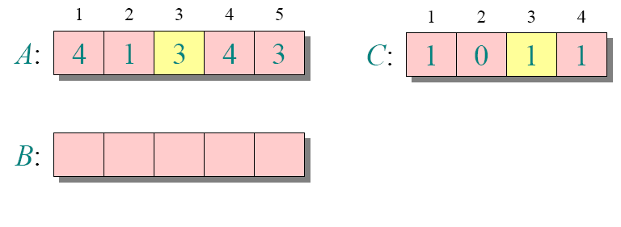
循环2
for j←1 to n
do C[A[j]] ←C[A[j]] + 1 ⊳ C[i] = |{key = i}|

Slide 18
循环2
for j←1 to n
do C[A[j]] ←C[A[j]] + 1 ⊳ C[i] = |{key = i}|

Slide 19
循环2
for j←1 to n
do C[A[j]] ←C[A[j]] + 1 ⊳ C[i] = |{key = i}|

Slide 20
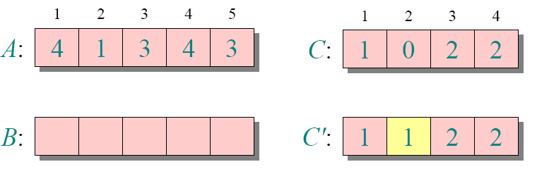
循环3
for i←2 to k
do C[i] ←C[i] + C[i–1] ⊳ C[i] = |{key ≤i}|

Slide 21
循环3
for i←2 to k
do C[i] ←C[i] + C[i–1] ⊳ C[i] = |{key ≤i}|

Slide 22
循环3
for i←2 to k
do C[i] ←C[i] + C[i–1] ⊳ C[i] = |{key ≤i}|

Slide 23
循环4
for j←n downto 1
do B[C[A[j]]] ←A[j]
C[A[j]] ←C[A[j]] –1

Slide 24
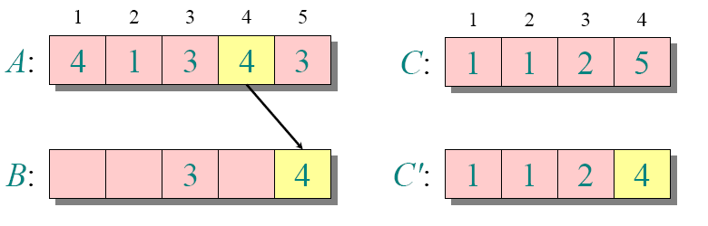
循环4
for j←n downto 1
do B[C[A[j]]] ←A[j]
C[A[j]] ←C[A[j]] –1

Slide 25
循环4
for j←n downto 1
do B[C[A[j]]] ←A[j]
C[A[j]] ←C[A[j]] –1

Slide 26
循环4
for j←n downto 1
do B[C[A[j]]] ←A[j]
C[A[j]] ←C[A[j]] –1

Slide 27
循环4
for j←n downto 1
do B[C[A[j]]] ←A[j]
C[A[j]] ←C[A[j]] –1

Slide 28
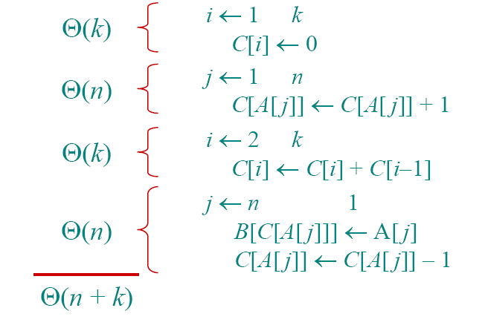
分析
for
to
do
for
to
do
for
to
do
for
downto
do

Slide 29

运行时间
如果 k = O(n), 那么计数排序用的时间为 (n).
•但是, 排序的时间是Ω(nlgn)!
•问题出在什么地方?
答案:
•比较排序 的时间是 Ω(nlgn) .
•计数排序不是 比较排序.
•实际上, 各项之间根本没有比较!

Slide 30
稳定排序
计数排序是一种稳定排序: 它会保持相等的项的相对顺序.
练习:哪种其他的排序有这种特征?

Slide 31
基数排序
• 发源 : Herman Hollerith 为 1890年美国人口普查设计的卡排序机
•一位一位的排序.
• Hollerith 最初(不好)的想法:从最高位开始排序.
•好的想法:使用辅助的稳定排序方法从 最低位开始排序 .

Slide 32
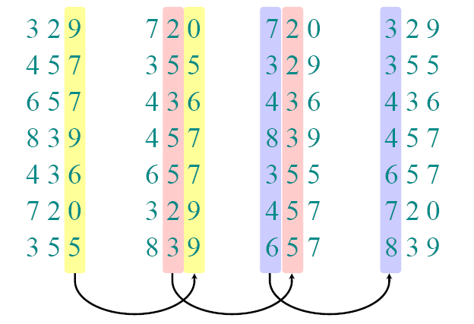
基数排序过程

Slide 33
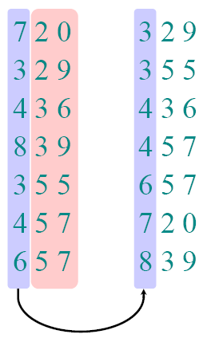
基数排序的正确性
数位推导
• 假设数字已经按照其低阶t –1位排序.
• 按照t位排序

Slide 34
基数排序的正确性
数位推导
•假设数字已经按照其低阶t–1位排序.
•按照t位排序
○ 两个在位t不同的数被正确排序.

Slide 35
基数排序的正确性
数位推导
•假设数字已经按照其低阶t –1位排序.
•按照t位排序
○ 两个在位t不同的数被正确排序.
○ 两个t 位相同的数保持与输入相同的次序 ⇒正确的顺序.

Slide 36

基数排序分析
•假设使用计数排序作为辅助的稳定排序方法。
•对n个b比特字进行排序。
•每个字可以看成有b/r个以2^{r}为基的数.
例子: 32-位字
r =8⇒b/r=4遍基于2⁸位的计数排序; 或者r=16⇒b/r=2遍基于2¹⁶位的计数排序.
我们要作多少遍?

Slide 37
基数排序分析（续）
回忆: 计数排序使用 (n + k)的时间对n个范围在0到k–1的数进行排序。
如果每个b-位字分成r-比特份,每遍计数排序花费 (n + 2^{r}).因为有b/r遍,我们有
选择r使得T(n,b)最小:
•增加r意味着更少的遍数,但是因为
r≫lgn,时间成指数增长。

Slide 38

选择r
通过求导并将方程置0求得最小值T(n,b) 。
或者, 观察我们不要2^{r}≫n ,在满足这个限制的条件下选择尽可能大的r对对称性没有影响。
选择r =lgn意味着T(n,b)= (bn/lgn).
• 对于界于在0到n^{d}–1的数,我们有b =dlgn ⇒ 基数排序运行时间为 (dn).

Slide 39
结论
实际上, 在大量输入的情况下，基排序速度很快，算法也很容易编码和维护 .
例子 (32-比特数):
• 对 ≥2000个数排序适合最多走3遍.
• 合并排序和快速排序至少要 lg2000 =11遍.
缺点: 与快速排序不同, 基排序基本上没有引用局部性, 这样在现代的处理器上一个调优的快速排序，利用内存的分层体系，可以在性能上超过基数排序。

Slide 40
附录: 穿孔技术
•Herman Hollerith (1860-1929)
•穿孔卡
•Hollerith 的制表系统
•排序工人的操作
•基数排序起源
•“现代的”IBM卡片
•关于穿孔卡技术的网络资源

Slide 41
Herman Hollerith(1860-1929)
•在1880年美国人口普查花费了近10年的时间处理.
•在 MIT担任讲师期间,Hollerith发明了穿孔卡技术的原型.
•他的机器,包括一个“卡排序员” ,使得1890的统计结果在6个周的时间内就处理完了。
•他在1911年创建了制表机器公司，这个公司在1924年和其他公司合并后组成了国际商用机器公司(IBM).

Slide 42
穿孔卡
•穿孔卡 = 数据记录.
•洞 = 值.
•算法 = 机器 +操作员.
1900 美国人口普查使用的穿孔卡的复制品.
[Howells 2000]

Slide 43
Hollerith’s 制表系统
图片请参考[Howells 2000].
图片请参考[Howells 2000].
图片请参考[Howells 2000].
• 穿孔
• 手压阅读器
• 转盘计数器
• 排序盒

Slide 44
排序员的操作
• 操作员插入一个卡片。
• 按住穿过穿孔卡的孔的键，使得电流接触卡下面的水银杯.
• 每当一个数位被穿孔后, 对应排序盒的盖子升起。
• 操作员将卡片放入盒子并且合上盖子.
• 当所有的卡片处理完毕后, 前端的面板打开 ,卡片已经安装顺序排放, 完成了一遍稳定排序。

Slide 45
基数排序的起源
Hollerith在1889年的最初专利展示了最高位优先的基数排序:
“The most complicated combinations can readily be counted with comparatively few counters or relays by first assorting the cards according to the first items entering into the combinations, then reassorting each group according to the second item entering into the combination, and so on, and finally counting on a few counters the last item of the combination for each group of cards.”
最低位优先的基数排序好像是由一位机器操作员发明的。

Slide 46
“现代的”IBM卡
• 每列一个字符.
请看 WWW Virtual Punch-Card Server 上的例子
现在知道为什么文本窗口有80列了吧!

Slide 47
穿孔卡技术的网络资源
• Doug Jones的穿孔卡索引
• Herman Hollerith 传记
• 1890 年美国人口普查 U.S. Census
• IBM的早期历史
• Hollerith的发明的图片
• Hollerith’的专利应用(从 Gordon Bell’s CyberMuseum借来)
• 穿孔卡对美国历史的影响

Slide 48
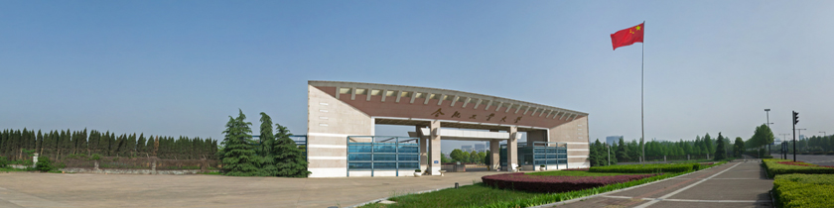

Q/A？

